Slide 1
HydroClaw认知智能体系
从全民养虾到水网自主运行

Slide 2
目录
一、核心价值与挑战 (3-5)
二、设计哲学 (6-10)
三、总体架构 (11-15)
四、垂直大模型 (16-20)
五、个人水网智能体 (21-25)
六、认知决策层 (26-30)
七、技能编排层 (31-35)
八、计算引擎层 (36-40)
九、对象层与元件库 (41-45)
十、应用案例与展望 (46-50)

Slide 3
第一部分
核心价值与挑战

Slide 4
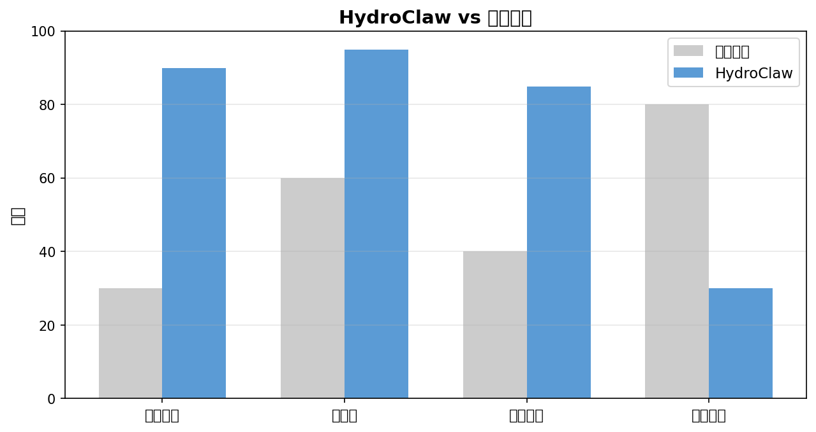
当前挑战：全民养虾困境
• 全民养虾：手动调参，经验难传承
• 决策黑箱：AI无法解释，不敢信任
• 系统割裂：数据孤岛，协同困难

Slide 5
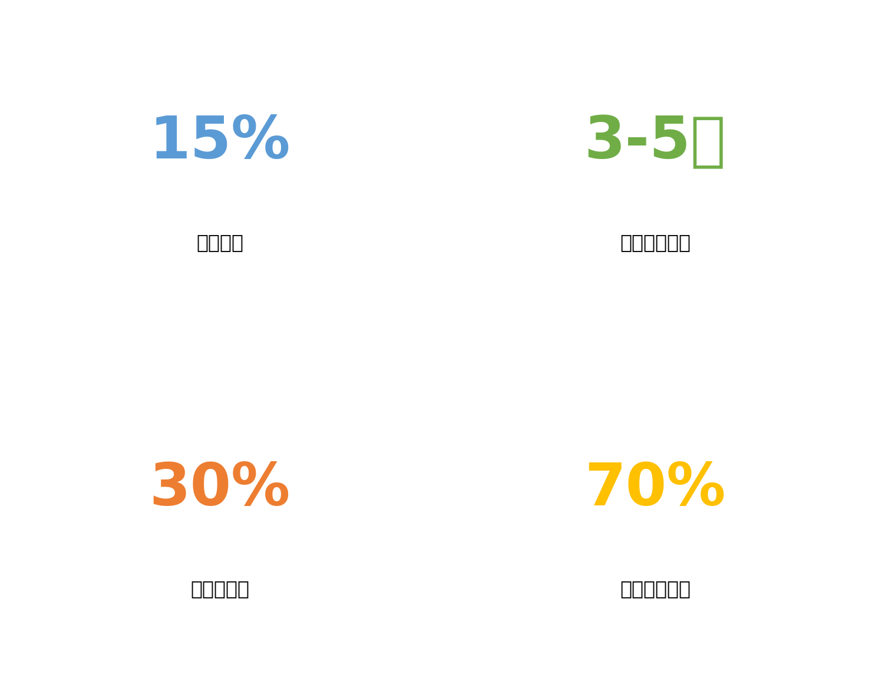
HydroClaw解决方案
• 垂直大模型：水利领域专家知识
• 个人智能体：每个人的AI助手
• 数字孪生：虚实映射，持续优化

Slide 6
第二部分
设计哲学

Slide 7
四大核心原则
大模型与规则协同
理解+约束
Skill即角色
继承+复用
元件化设计
标准+组装
认知闭环
学习+优化

Slide 8
原则1：大模型与规则协同
大模型：理解、推理、生成
规则引擎：约束、验证、兜底
协同机制：
- 大模型生成方案
- 规则引擎校核
- 反馈修正，迭代优化

Slide 9
原则2：Skill即角色
原子技能：单一功能，可复用
复合技能：多技能组合
流程技能：完整业务流程
继承机制：
- 子技能继承父技能
- 避免重复开发

Slide 10
原则3&4：元件化与认知闭环
元件化：物理+水力+网络三族元件
认知闭环：感知→理解→决策→执行→反馈→学习

Slide 11
第三部分
总体架构

Slide 12
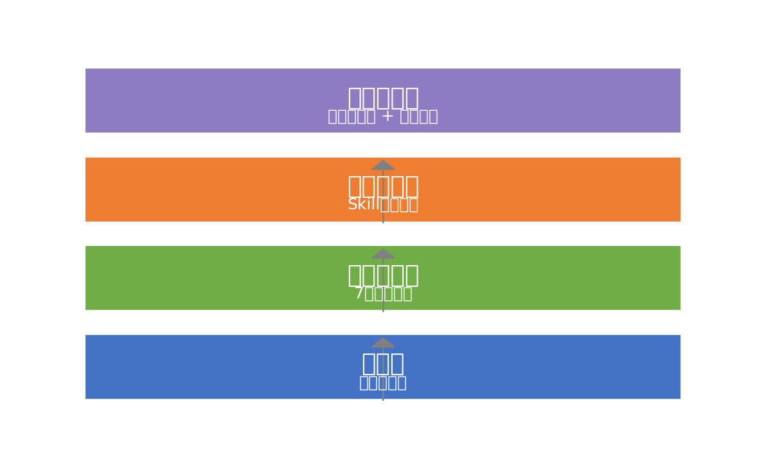
四层智能决策体系

Slide 13
四层架构详解
认知决策层：理解意图，生成方案
技能编排层：编排调用，流程控制
计算引擎层：预测、优化、仿真等
对象层：元件库，数据模型

Slide 14
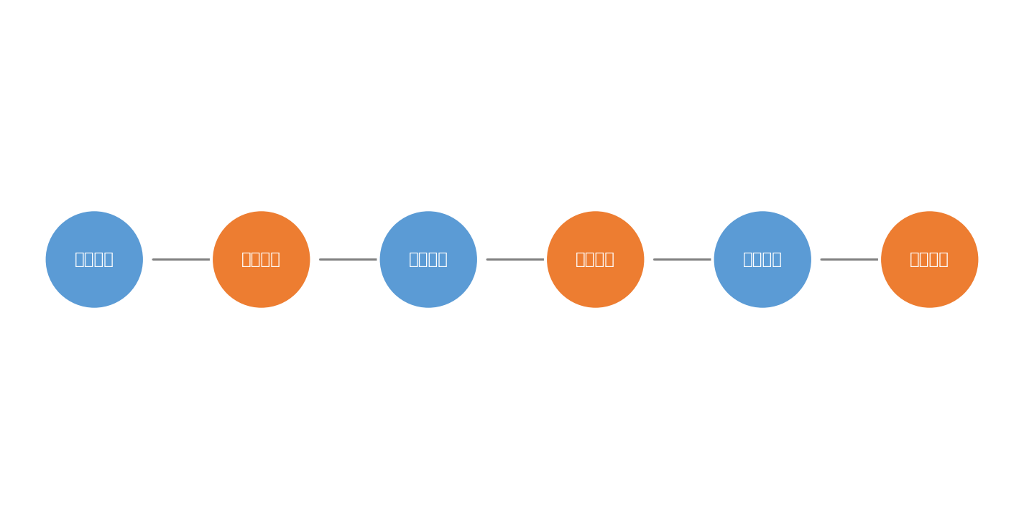
数据流转示例

Slide 15
架构优势
可扩展性：新增引擎/技能不影响其他层
可维护性：各层职责清晰，代码内聚
可复用性：引擎和技能可被多场景复用
可测试性：各层可独立测试

